Slide 1
ΚΑΙΡΟΣ, ΚΛΙΜΑ ΚΑΙ ΑΝΘΡΩΠΙΝΕΣ ΔΡΑΣΤΗΡΙΟΤΗΤΕΣ
Γιατί είναι σημαντικό οι άνθρωποι να γνωρίζουν τον καιρό της περιοχής τους;
ΠΗΓΗ:https://users.sch.gr/raul2/autosch/joomla15/index.php/16-9-04/15-09-04/177-anthropines-drastiriotites-kai-klima

Slide 10
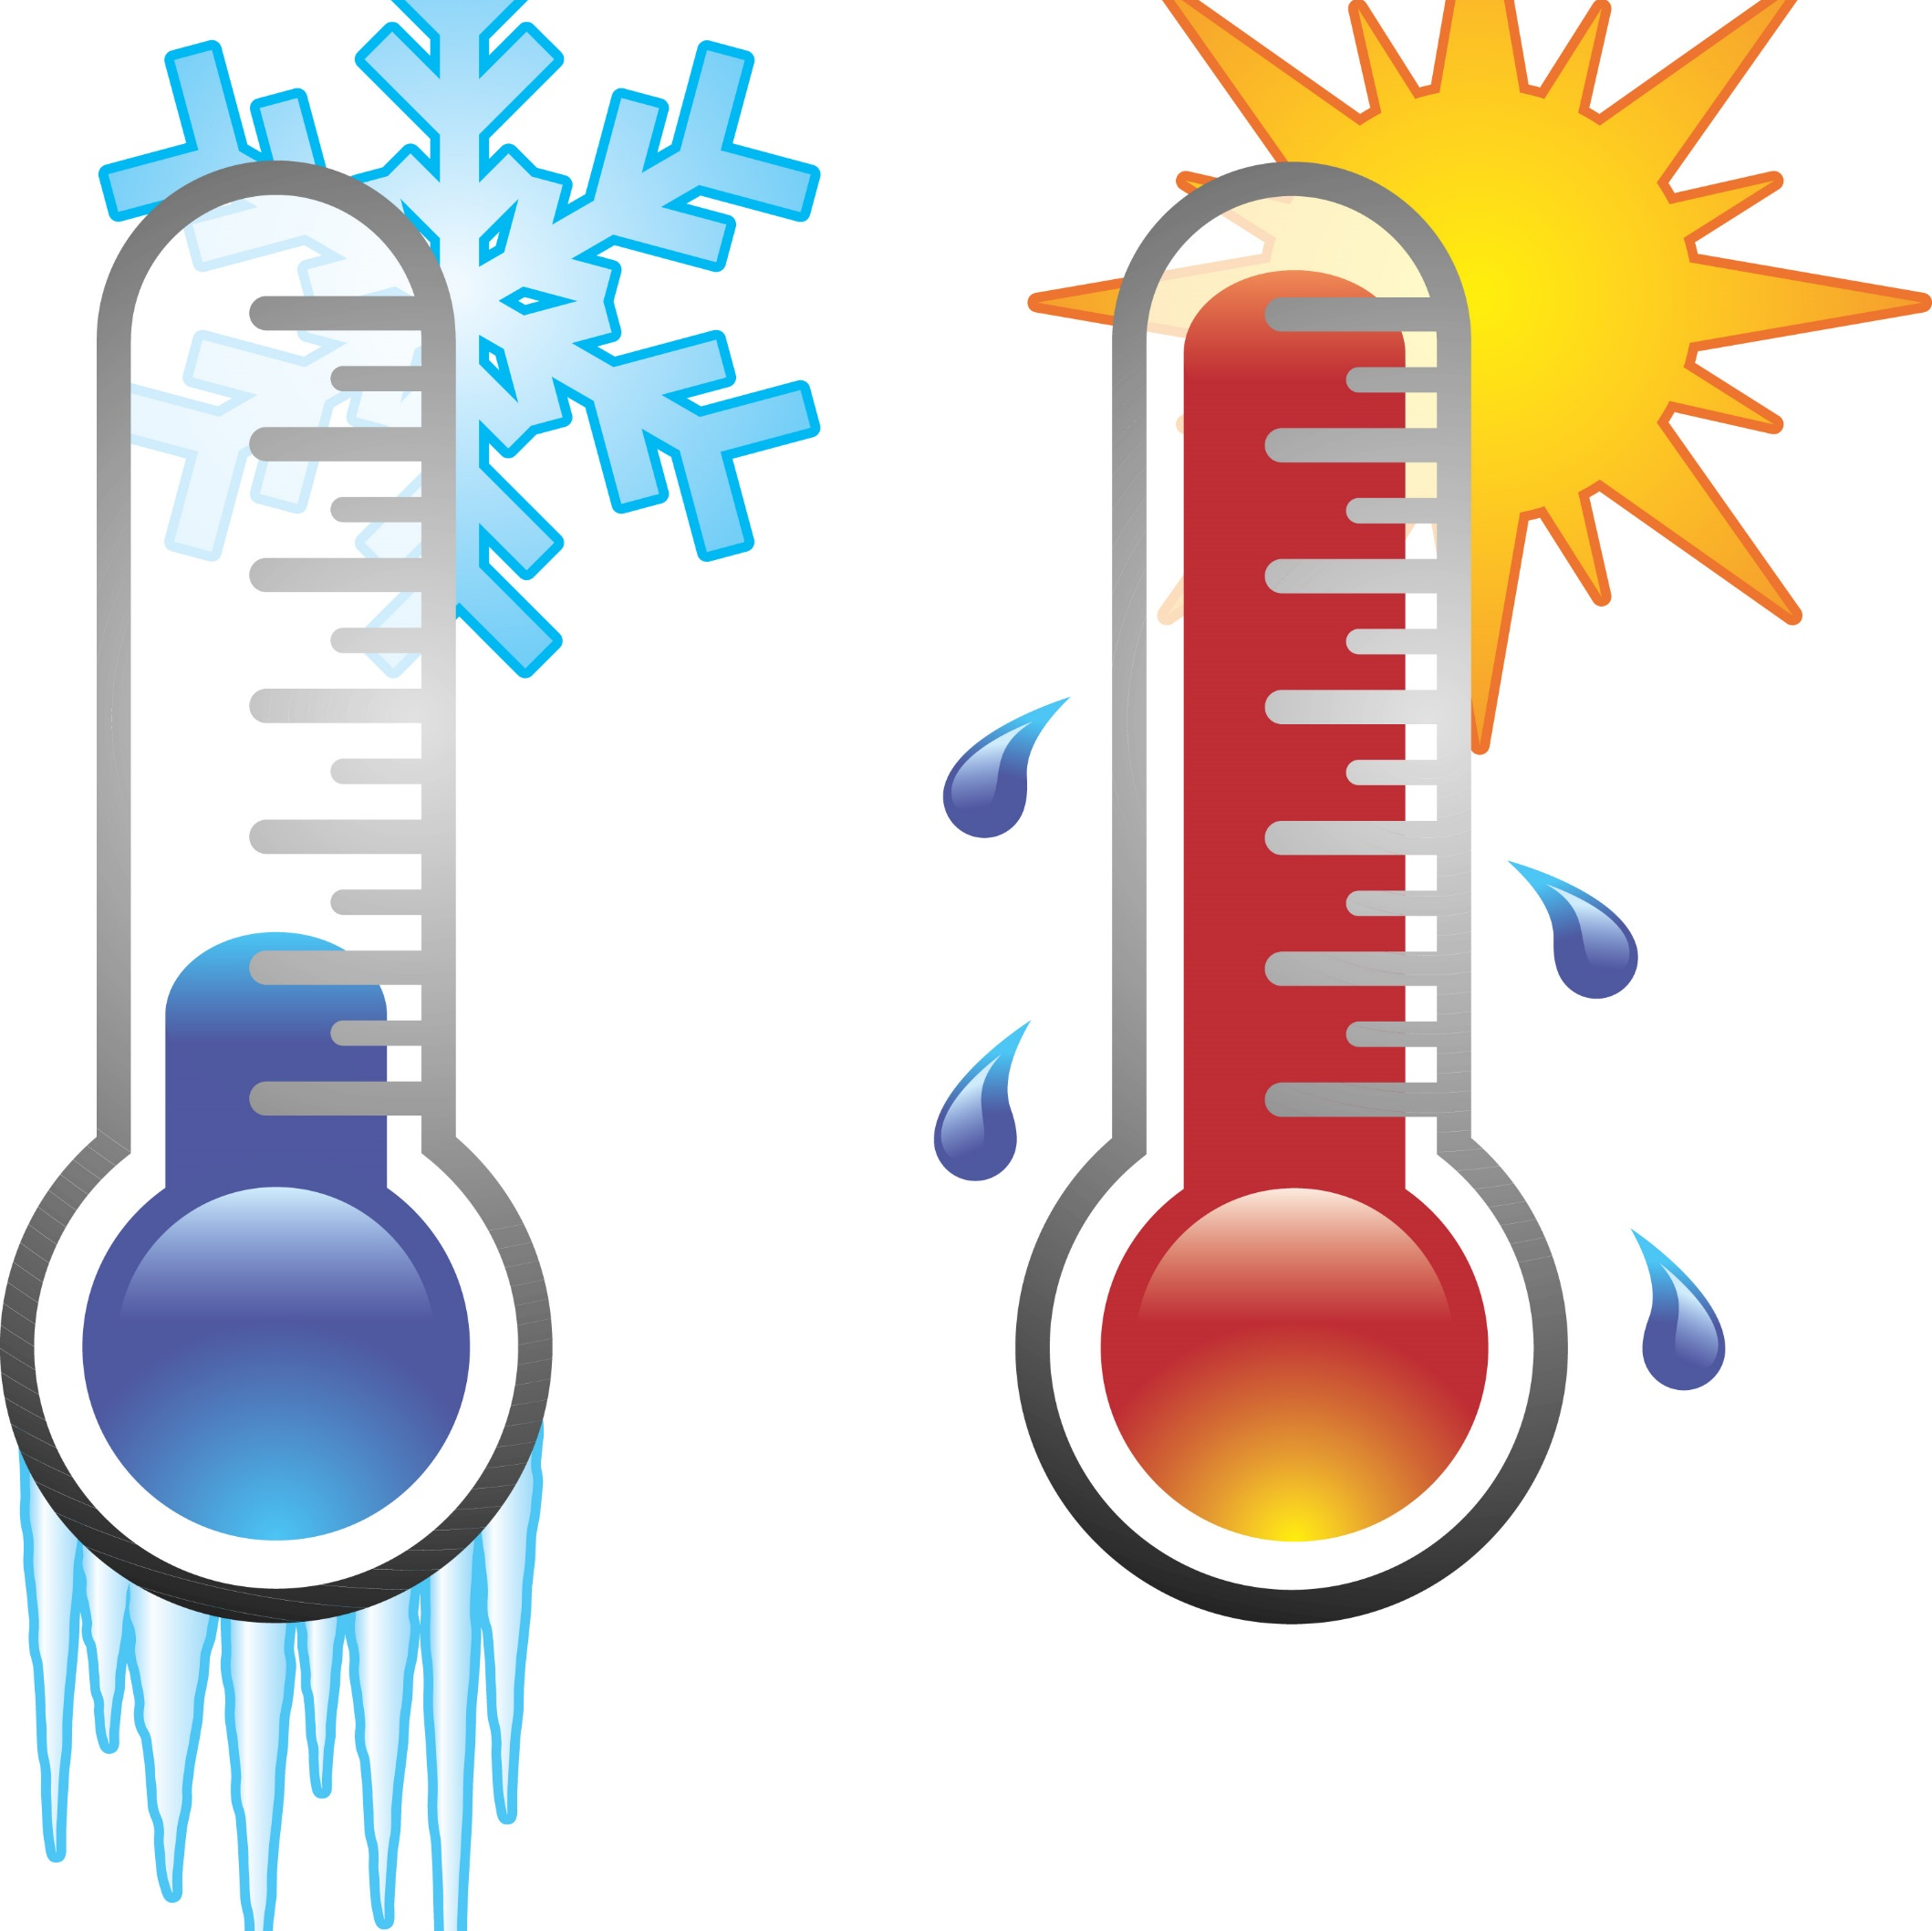
Και τι εργαλεία χρησιμοποιούν οι μετεωρολόγοι;

